Slide 1
Capítulo VII
Shantal Bello Rodríguez A00965655
Mitzi Sámano Loyola A01014087
Michel André Quintin Chagoya A01160341

Slide 2
Publicidad
Publicista y consultor en imagen pública no son sinónimos
Para traducirlos en ejecuciones publicitarias
Para evitar fracasos inducidos:
Siempre pedir mas tiempo del necesario para presentar la idea creativa
Nunca enseñar la buena idea creativa en la primera presentación, mejor presentar una ejecución susceptible de ser mejorada
Rendirán los frutos requeridos
Conjunto de técnicas y medios de comunicación social tendiente a influir en el comportamiento humano con el objetivo de vender un producto o servicio
El estudio de los planes de marketing de los clientes
Publicidad

Slide 3
Propaganda
Definición
Conjunto de técnicas y medios de comunicación social tendiente a influir con fines ideológicos con el comportamiento humano
La diferencia con la publicidad la encontraremos en el objetivo buscando
“Como consultor en imagen publica siempre será aconsejable recomendar el uso tanto de la publicidad como de la propaganda ya que no son excluyentes”

Slide 4
Características de publicidad
La publicidad estimula de manera directa a la audiencia y no oculta su intención de vender.
Los resultados de la publicidad pueden medirse a corto plazo en cantidades de ventas
La publicidad motiva a la audiencia con impulsos egocéntricos: “te veras mejor”, “te sentirás mejor”, “tendrás mas éxito”, etc.
La publicidad hace un uso exagerado e indiscriminado del lenguaje
La publicidad culmina su acción atractiva con la compra del producto.

Slide 5
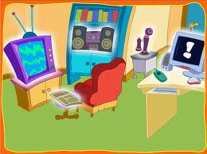
Medios de Comunicación
Factor que moldea la percepción de la audiencia; por lo que se plantea la enorme influencia social que tienen, al grado de ser los principales forjadores de la opinión pública

Slide 6
¿El cuarto poder?
En una democracia representativa los tres poderes del estado son el ejecutivo, el legislativo y el judicial y es sabido y aceptado por todos, aunque de manera informal, los medios de comunicación ejercen un poder colosal sobre los otros tres, al grado de ser considerados como el cuarto poder.
**El primero en mencionar este término fue el: tratadista político y estadista ingles, Edmund Burke, tras la revolución francesa.

Slide 7
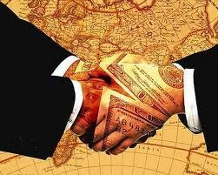

En México… En el libro “La borrachera democrática“
Se definen 3 poderes:
El poder económico. El poder que ejerce el dinero y sus ricos representantes.
Los medios de comunicación, la opinión publica y el internet.
Poder político, el poder político encarnado en los nuevos hombres públicos que viven angustiados por los embates provenientes del poder económico, que están preocupados por la influencia creciente de los medios de comunicación.

Slide 8
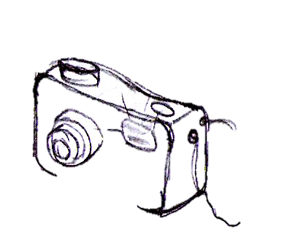

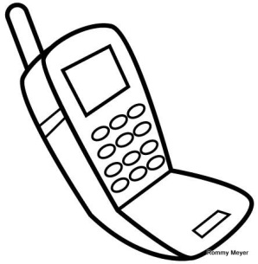
Las nuevas reglas del juego de los medios
Tiempos de cambio: medios, audiencias y manejo de información.
Hasta el momento hay tres sistemas de signos en materia de comunicación social: la palabra escrita, los sonidos y la imagen.
Existe más competencia, lo que obliga al periodista a ser más competitivo.

Slide 9
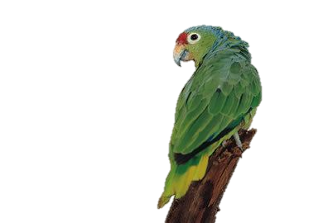
El síndrome del perico. Cuando la misma información se repite en todos los medios, el lector, radioescucha o espectador cree que de verdad es importante y le presta atención.
La “Informatitis” se ha apoderado de los medios. Enfermedad cuya causa es el virus de la ansiedad de vender.
Producto de la competencia, los medios están siempre en vigilia.

Slide 10
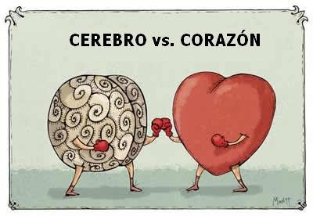

Factor emocional, los medios lo han detectado y lo explotan. Más cabida a las emociones que al razonamiento.
Emociones impiden razonar.
Líder de los medios = la televisión

Slide 11
Veracidad de la información.
Información peligrosa: puede originar una reacción emocional (como un linchamiento).
La velocidad con que los medios consumen información es impresionante.
Volumen de información generado es tan grande que hace imposible que un ser humano dedicado a informarse pueda consumirla en 24 horas diarias

Slide 12
Los cambios en los medios y en el manejo de la información se refleja en los cambios de la audiencia = círculo interminable de evolución informativa.
Cambios audiencia
Cambios en medios
Cambios en manejo de inf

Slide 13
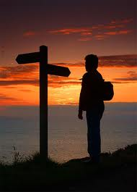

El factor emocional
Emociones del receptor → factor determinante en toma de decisiones
Explotado por los medios.
Hoy se explotan más las emociones que el razonamiento
No hay cuestionamiento

Slide 14
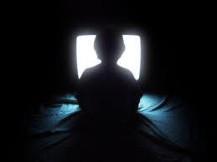
Cambios en el manejo de la información
TV es el líder de medios
Prensa lucha por no quedarse atrás.
Los medios están pendientes del internet → variedad de fuentes.

Slide 15
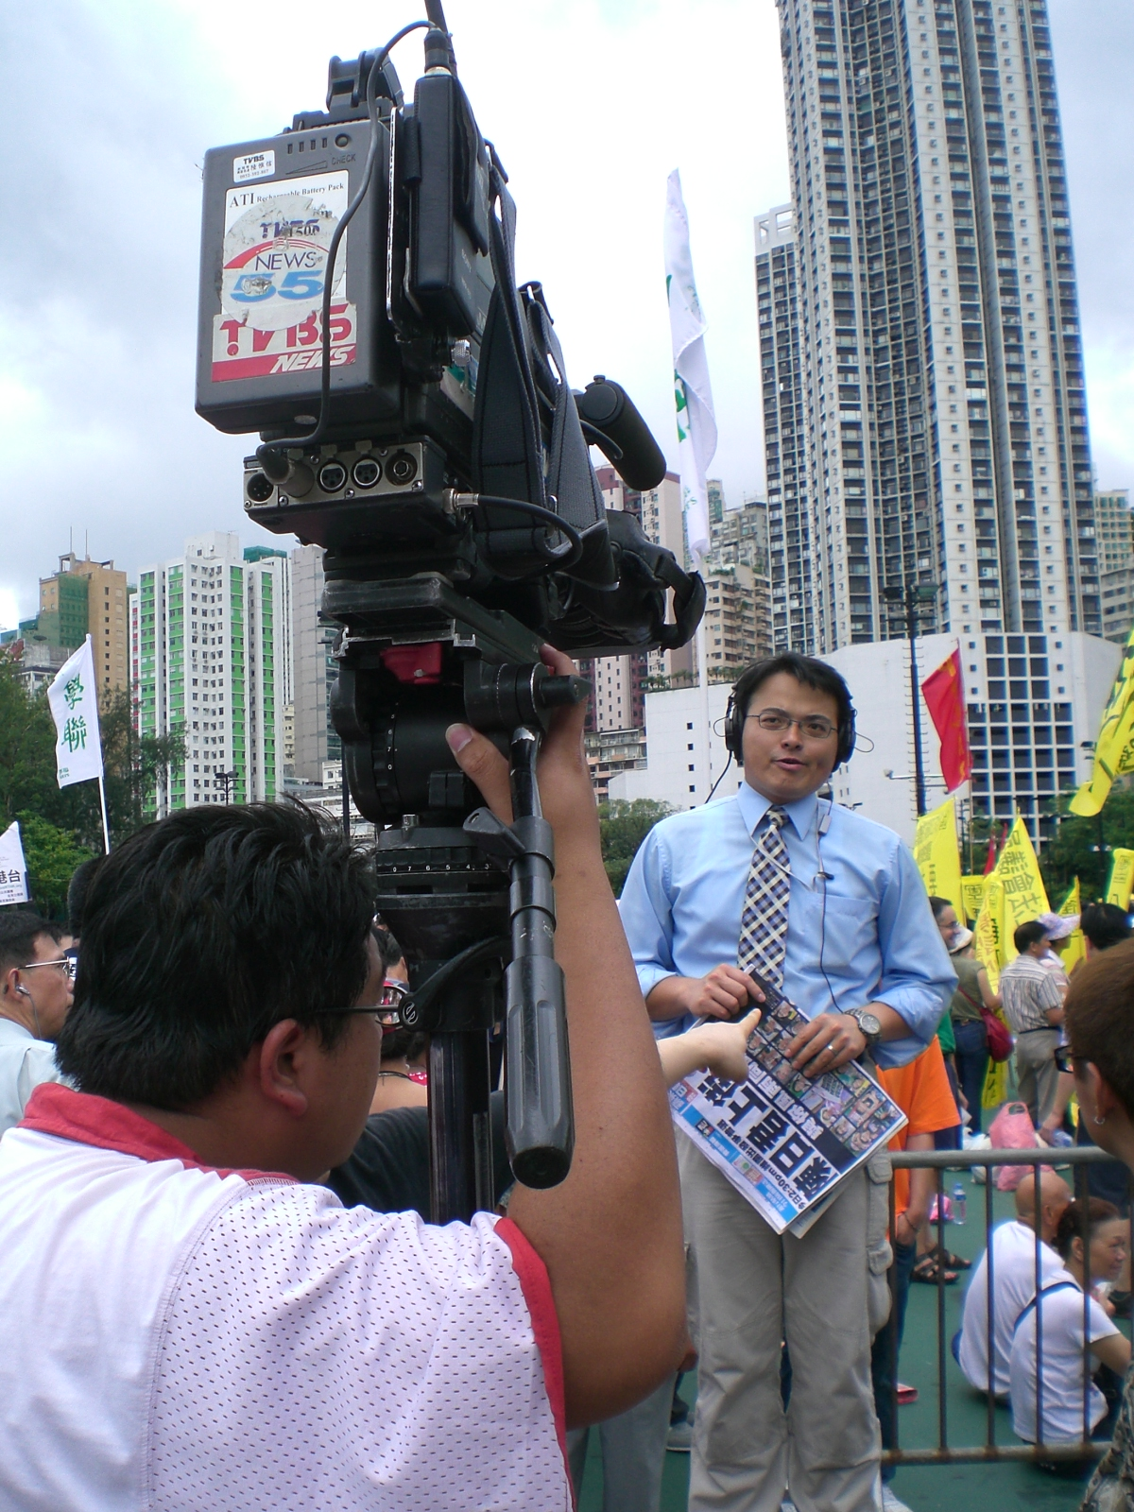
Nueva definición de información
Antes → emitir descripción precisa, objetiva, aportando escenario contextual.
A veces todo es tan rápido que ni los corresponsales saben qué pasa.
Distorisión de la información.

Slide 16
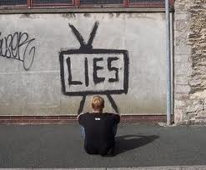
Veracidad de la información
Medios → Seguridad de estar diciendo la verdad.
Ya no se verifican las fuentes.
Espectador decide si es verdad.
Espectador en desventaja, no puede acceder a fuentes reales.

Slide 17
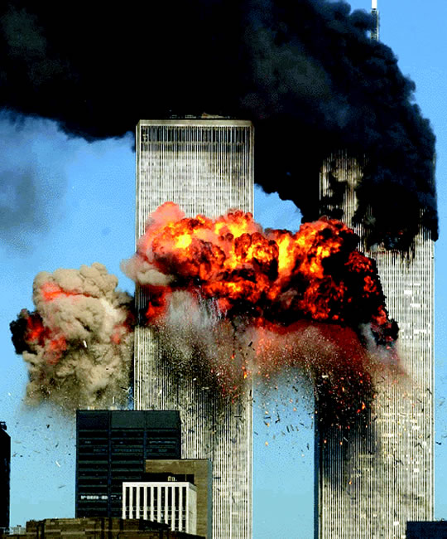
Selección de lo actual
Selección de eventos a cubrirse.
Quién tiene más tiempo al aire.
Escogen la que provoca reacción emocional y/o con imágenes atractivas.

Slide 18
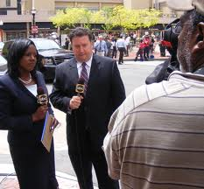
Tiempo informativo
Lo que ya se dijo deja de ser noticia.
Instantaneidad
Sólo TV y Radio → información en vivo.
Prensa → para compensar busca entrevistas, opiniones de expertos etc.

Slide 19
Volumen de información
Mucha información → No puede ser consumida.
Caemos en desinformación por no poder procesarla toda.
Debe haber información cualitativa.
Cambios en la audiencia genera cambio en medios.

Slide 20
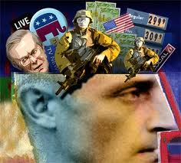
La opinión pública
Audiencia → factor
Conformada por muchos
Sondeos
Influye en decisiones importantes
Quien piense diferente → equivocado
Gente receptora de medios

Slide 21
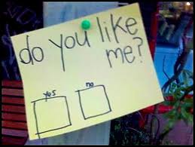
Encuestas
“Termómetros de opinión”
Metodología
Riesgos de interpretación
  Falta de seriedad
  Falta de respeto → confusión audiencia
  Software no hace que la información sea correcta
  No dar poder a cifras frías

Slide 22
Cambios en la audiencia
Salas cinematográficas
  Locutor en off
Televisión
  Periodista reconocido
  Concepto de entretenimiento informativo
  Escenografía, efectos visuales
  Cobertura red Satélites

